Slide 1
Economía Circular en el Sector Agroindustrial
Tecnologías innovadoras para ayudar al sector agrícola mediterráneo a mitigar el cambio climático – Clima MED
LIFE17 CCM/GR/000087
https://life-climamed.eu/home

Slide 2
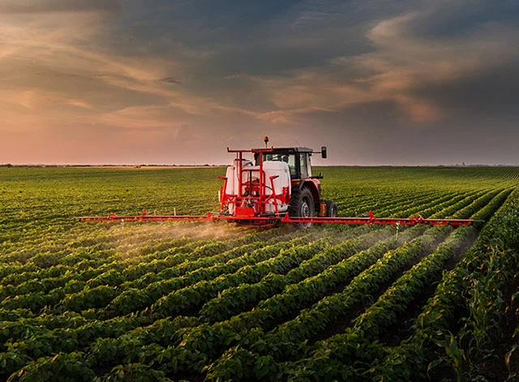
Producción Actual
9300 millones de toneladas de productos vegetales
4 billones de metros cúbicos de agua
2,6 millones de toneladas de pesticidas
200 millones de toneladas de fertilizantes
47,4 millones de kilómetros cuadrados de tierra cultivada
77% usado para producir alimento para ganado
31 mil millones de cabezas de ganado

Slide 3
Economía Lineal
Extracción de Recursos
Producción
Distribución
Consumo
Desecho
Enfoque
‘Extraer – Producir – Utilizar – Desechar’. Las materias primas se extraen y procesan para convertirlas en productos de consumo. Después de ser utilizadas, los consumidores desechan los residuos como basura (vertederos o incineración)
Visión
El valor del sistema lineal se basa en la producción en masa y las ventas del producto, maximizando los beneficios
Enfoque de sostenibilidad
Enfocado a la ecoeficiencia, tratando de mantener la producción y reducir el impacto medioambiental. Pone una gran presión sobre recursos escasos que, con el tiempo, se agotarán (‘downcycling’ o infrarreciclaje)
Modelo de negocio
Orientado a los productos

Slide 4
Economía Circular
Producción
Enfoque
Usar los productos el mayor tiempo posible con la regla de las tres erres (reduce, reutiliza y recicla), diseñada para minimizar los residuos y maximizar el uso de los recursos
Visión
Visión a largo plazo, teniendo en cuenta la sostenibilidad a lo largo del ciclo vital de los productos
Enfoque de sostenibilidad
Enfocado a la ecoefectividad, donde se elimina el impacto medioambiental y se crea un impacto económico, ecológico o social positivo siempre que sea posible. Busca añadir valor a los materiales y productos (‘upcycling’ o suprarreciclaje)
Modelo de negocio
Se enfoca en proveer servicios. También puede crear nuevas oportunidades de negocio y fomentar el crecimiento económico
La economía circular consta de dos partes: el ciclo biológico y el ciclo técnico
Sector del reciclado
Distribución
Reciclaje/ Reutilización
Consumo
También conocido como un sistema de circuito cerrado

Slide 5
Ciclo Biológico
Producción
Abarca materiales que son fácilmente biodegradables y pueden volver a la tierra de manera segura. Los residuos biológicos se recogen y vuelven al ciclo de diferentes maneras.
Tras implementar una estrategia centrada en aumentar el valor, el ciclo biológico tiene dos caminos:
  Digestión anaerobia: los residuos y el estiércol producidos por el ganado se procesan para convertirlos en materia orgánica usada como fertilizante orgánico. Al hacerlo se libera metano, que se transforma en biogás (energía renovable).
  Compostaje: Los residuos alimenticios, el estiércol y los residuos de los cultivos se convierten en abono y vuelven a la tierra, añadiendo nutrientes y mejorando la fertilidad del suelo. El compostaje es una digestión aerobia y libera CO2 a la atmósfera.
Al final del ciclo, las plantas absorben los nutrientes para crecer y el ciclo se repite
Cultivos
Producto
Nutrientes
Consumo/ Uso
Biodegradación

Slide 6
Ciclo Técnico
El ciclo técnico trata con productos que se usan, no los que se consumen. Los materiales se pulen o fabrican y se busca que los materiales permanezcan en uso. A continuación se detallan las estrategias circulares por orden de importancia.
  Compartir: Solemos comprar productos que usamos de forma temporal. Compartir o alquilar bienes también puede aumentar la utilidad social.
  Reutilizar/Redistribuir: Reutilizar un producto para el mismo u otro fin. Redistribuir productos que ya no se necesitan a otras personas.
  Restaurar/Remanufacturar: Los productos se diseñan para que sean fáciles de reparar o remanufacturar. Restaurar incluye sustituir o reparar elementos para que el producto siga en uso. La remanufacturación devuelve un producto usado tras un trabajo intenso en un estado casi nuevo y con un rendimiento igual o superior al que tenía cuando era nuevo.
  Reciclar: El reciclaje se usa como último recurso en la economía circular.
Fabricación
Productos
Materiales
Utilización
Reutilización

Slide 7
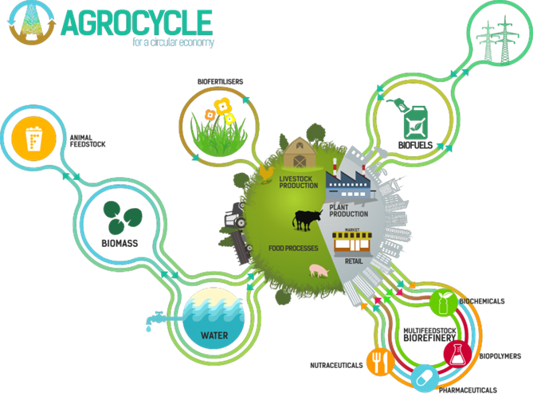
Economía Circular en la Agroindustria
La ciencia, arte o práctica de cultivar los suelos, producir cultivos y criar ganado en el cual se optimiza el uso de recursos en circuitos cerrados y los sistemas se alimentan de recursos renovables

Slide 8

Principios de la Economía Circular
Eliminar el desperdicio y la contaminación
Habría que evitar contaminar el aire, la tierra y el agua. Los productos químicos se sustituyen por productos o procesos naturales cuando sea posible y se utiliza energía renovable. Los procesos y las tecnologías que prolongan la vida útil de los productos pueden reducir aún más el desperdicio de alimentos.
Conservar valor con el paso del tiempo
El diseño de los productos trata de mantenerlos en el ciclo técnico tanto tiempo como sea posible. Los materiales biológicos deberían ser usados eficazmente y devueltos a la naturaleza para regenerarse.
Regeneración de la naturaleza
Usar prácticas agrícolas que restauran suelos, regeneran bosques, aumentan la biodiversidad y devuelven nutrientes valiosos al sistema natural.

Slide 9
Beneficios de la Agricultura Circular
  Tiene el potencial de lograr el cero neto de misiones o incluso tener un impacto medioambiental positivo
  Uso eficiente de los recursos, minimizando el coste de insumos agrícolas
  Este sistema de alta retroalimentación puede mejorar la fertilidad del suelo y la biodiversidad, ya que tiene el potencial de reducir la cantidad requerida de fertilizantes y pesticidas
  El agricultor tiene varias fuentes de ingresos, lo cual proporciona estabilidad económica, al vender los subproductos y producir diferentes cultivos/ganado
  Reduce la cantidad de residuos alimenticios

Slide 10
Limitaciones de la Agricultura Circular
  Aumento del coste operativo por recoger y recuperar materiales y residuos biológicos
  Un conocimiento exhaustivo de los ciclos de cultivo y de la ganadería es esencial para el buen funcionamiento de la granja
  Que sea más cómodo deshacerse de los residuos hace que sea fácil evitar algunas prácticas circulares
  Instalar las nuevas tecnologías requiere un elevado gasto en inversión
  Es difícil convencer a los agricultores de los beneficios de su implementación

Slide 11
Pasos Hacia la Circularidad (1)
Optimizar la producción de cultivos. Se pueden sembrar cultivos de manera consecutiva para que crezca comida durante todo el año y el suelo esté cubierto (previniendo su erosión). Se puede obtener la máxima eficiencia de los recursos a través de la agricultura de precisión. Los insumos químicos solo se usan como último recurso cuando ya se han ejecutado todas las prácticas sostenibles. Por ejemplo, patata (Ago-Nov) - Cebada (Dic-Abr) - Cebolla (May- Ago)
Uso óptimo de los flujos de residuos. Aunque se deseche gran parte de la comida, aún se puede mantener dentro del ciclo. Los residuos agrícolas y alimenticios, como los residuos de los cultivos, malas hierbas y el estiércol del ganado, contienen nutrientes importantes, y los oligoelementos se pueden transformar en bioproductos como pienso, biofertilizantes, materiales y energía. Puede ayudar a las economías locales al generar nuevas oportunidades de empleo y evitar la degradación medioambiental de materia orgánica que no ha sido utilizada. Los residuos de los cultivos y el estiércol animal tiene oligoelementos y nutrientes secundarios como calcio, magnesio y sulfato, que contribuyen al crecimiento de las plantas y a la regulación del pH del suelo. También contienen cantidades importantes de macronutrientes (N, P, K) y un alto contenido de materia orgánica, que mejora la estructura del suelo

Slide 12
Pasos Hacia la Circularidad (2)
Reducción de las pérdidas postcosecha. Un tercio de la comida que se produce se tira. La aplicación de tecnología puntera y los métodos científicos en las cosechas buscan reducir las pérdidas postcosecha
  Formación del personal y uso apropiado del equipamiento para evitar lesiones mecánicas
  Mantener los productos en una atmósfera controlada (niveles de O₂ y CO₂, temperatura, humedad, etc.) para reducir el ritmo al que se deterioran los productos
  El embalaje debe permitir la ventilación y el intercambio térmico para mantener un nivel de temperatura correcto, reducir el intercambio de aire y gases (oxígeno, dióxido de carbono, etileno) y minimizar la pérdida de agua
  Aplicar técnicas como el lavado, la desinfección y la utilización de recubrimientos naturales para reducir el crecimiento microbiano y aumentar la vida útil

Slide 13
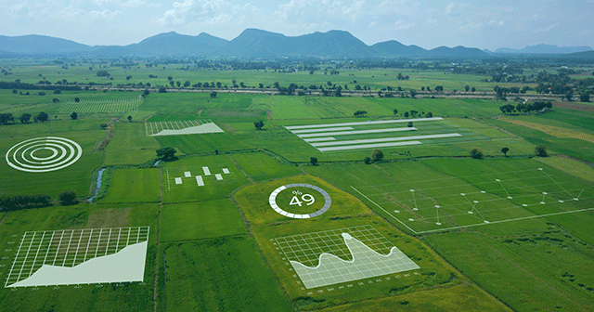
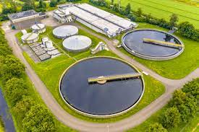
Pasos Hacia la Circularidad (3)
Agricultura de Precisión. Nuevas tecnologías como satélites, drones, sensores multiespectrales, etc. facilitan la gestión de las granjas a través de la obtención de datos en tiempo real gracias a la teledetección. Los agricultores actúan de manera informada gracias a los datos disponibles, con el objetivo de maximizar la eficiencia de los recursos y reducir el coste económico y medioambiental
Uso de Aguas Residuales. El uso de aguas residuales depuradas es especialmente importante en la región mediterránea, donde hay sequías frecuentes. Tiene el potencial de regar el 15% de toda la superficie irrigada. El agua residual tratada contiene nitrógeno y fósforo, macronutrientes imprescindibles para el crecimiento vegetal. Sin embargo, hay que tener cuidado con la frecuencia con la que se utilizan aguas residuales depuradas para evitar una acumulación de metales pesados y microorganismos dañinos

Slide 14
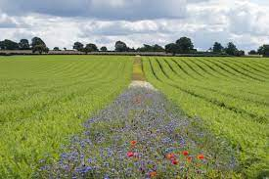
Pasos Hacia la Circularidad (4)
Máximo aprovechamiento de la agrobiodiversidad / flores en los márgenes de las parcelas
  La agrobiodiversidad es la variedad y variabilidad de los cultivos y las plantas utilizadas en la agricultura, así como la interacción entre sus recursos genéticos, el medioambiente y los sistemas de gestión
  La agrobiodiversidad actúa como una defensa natural
  ante plagas y enfermedades y fomenta la conservación
  de los polinizadores y de la flora y fauna endémicas
  Las flores en los márgenes de las parcelas proporcionan el
  hábitat de los enemigos naturales de las plagas, ayudando
  a mantener los daños causados por éstos debajo del umbral económico

Slide 15
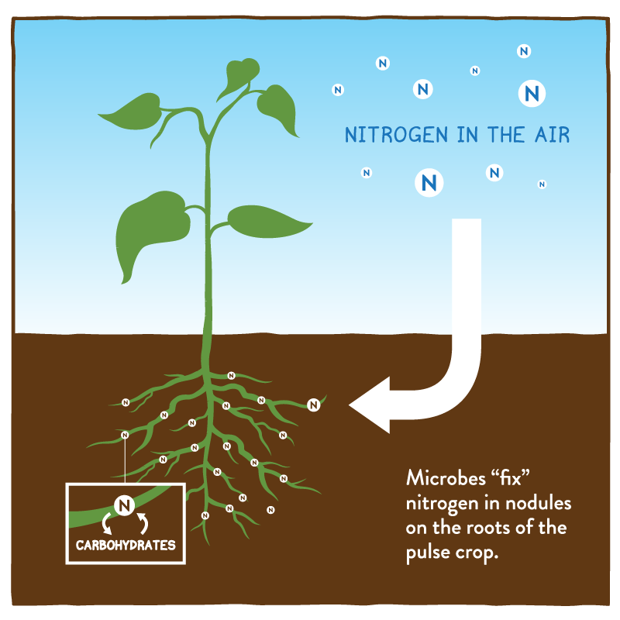
Pasos Hacia la Circularidad (5)
La salud del suelo y el material orgánico / Cultivos fijadores de nitrógeno
  Mantener y mejorar la salud del suelo puede potenciar la productividad
y minimizar la cosecha no comercializable
  La salud del suelo contribuye a la correcta alimentación del cultivo con los elementos necesarios y agua, minimizando los productos no comercializables (variación del tamaño, irregularidades en sus elementos, deformaciones, etc.)
  El material orgánico actúa como un sumidero de carbono natural y mejora las propiedades del suelo
  Usar cultivos fijadores de nitrógeno añade nitrógeno al suelo de forma natural

Slide 16
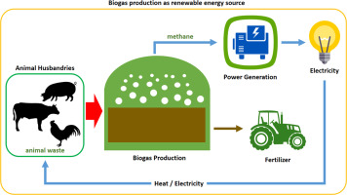
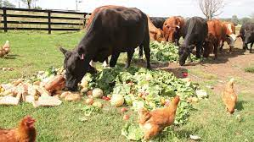
Prácticas Circulares
1. Alimentar al ganado con los residuos alimenticios es una práctica común para encargarse de los desechos de la industria agroalimentaria. Por ejemplo, usar los coproductos del trigo como pienso.
2. Las granjas de vacas y cerdos pueden recolectar el metano de los animales para producir biogás. El estiércol animal se almacena en condiciones anaerobias, donde los microorganismos descomponen el estiércol orgánico, produciendo biogás (que contiene, sobre todo, metano). Esta energía se puede usar para las operaciones agrícolas y como calefacción, para producir electricidad y como combustible para vehículos.

Slide 17
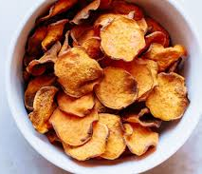
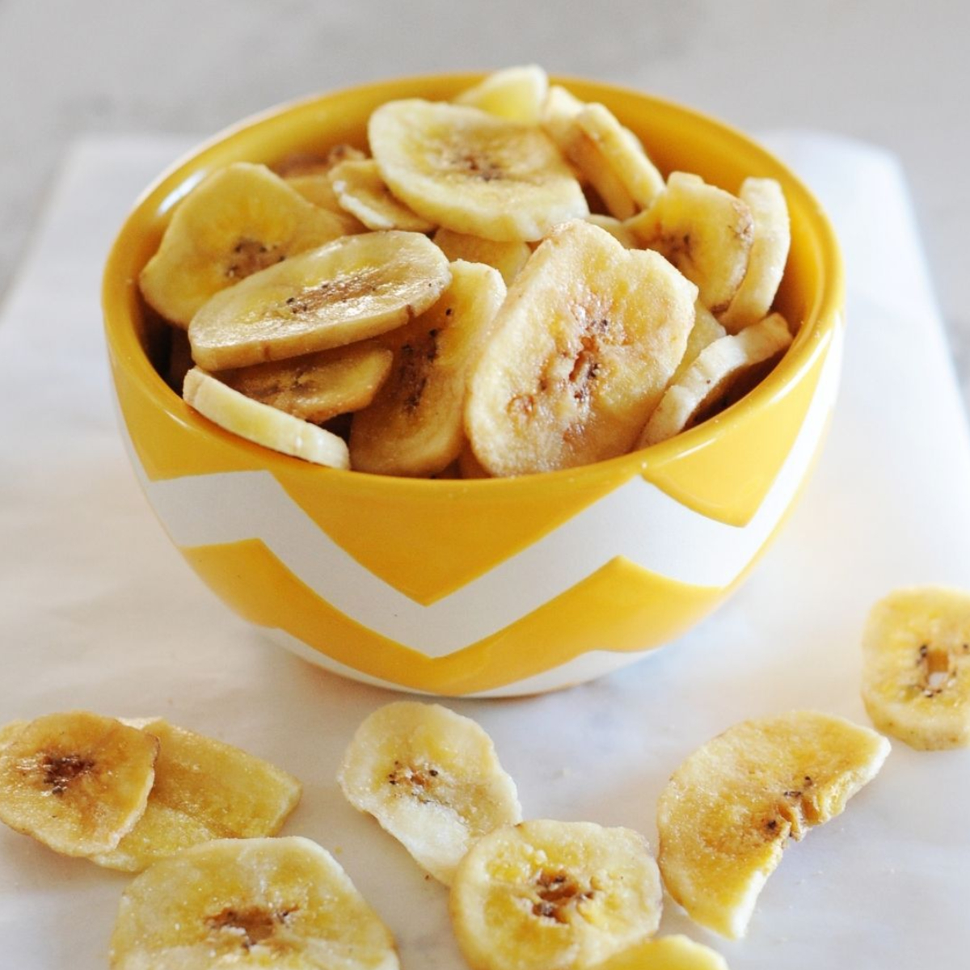
Prácticas Circulares
3. Producir cajas para el transporte de verduras para los supermercados. Residuos de cultivos ricos en celulosa han demostrado ser una materia prima alternativa útil para la industria de la pulpa y del papel. La celulosa se extrae de las fibras de los tallos de la planta del tomate y se usa como materia prima para producir cajas. Otras alternativas son la cáscara del arroz, del trigo o del maíz, las agujas del pino o el algodón.
4. Las frutas y verduras no comercializables se pueden procesar para crear alimentos comestibles. Por ejemplo, las patatas no comercializables se pueden convertir en patatas fritas para la industria alimentaria. Las batatas y plátanos de gran tamaño se pueden cortar en rodajas y secar al horno para ser vendidos como aperitivos.

Slide 18
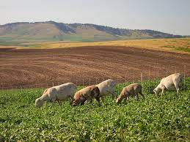
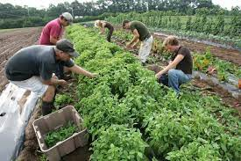
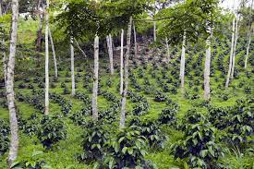
Ejemplos actuales de agricultura circular
El concepto de la agricultura mixta de cultivos y ganado. El estiércol producido por el ganado vuelve al suelo como biofertilizante para que vuelvan a crecer cubiertas vegetales, que serán usadas como pienso para el ganado.
Agricultura mixta
Eliminar el uso de fertilizantes químicos, pesticidas y plásticos. Los fertilizantes se sustituyen por abono producido de los residuos de los cultivos o del estiércol. Las plagas se controlan mediante microorganismos vivos y varias prácticas que aumentan la biodiversidad. Requiere mucha mano de obra.
Agricultura orgánica
Agroforestería
Plantar árboles en combinación con cultivos o pastos. Un sistema interactivo de simbiosis. Los árboles proporcionan sombra a los cultivos y el ganado herbívoro le proporciona materia orgánica a los árboles.

